Slide 1
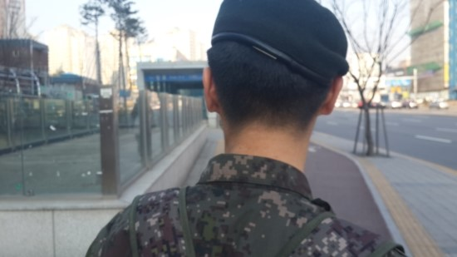
울지마
이건창 일병
정현모 일병

Slide 2
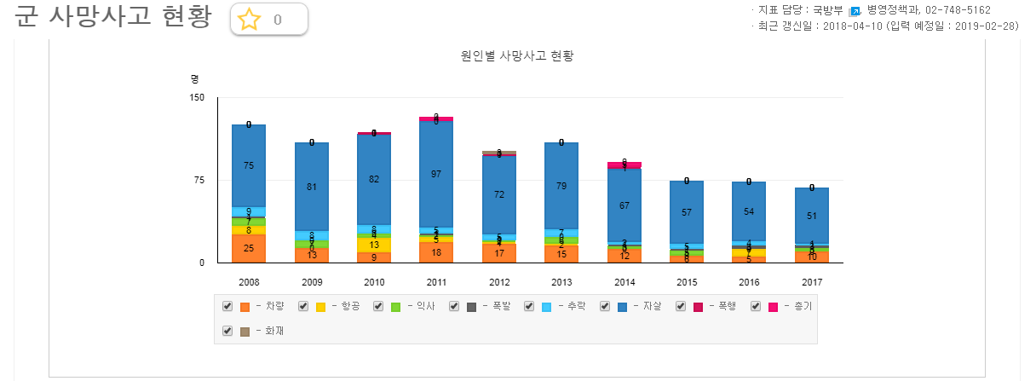
개요

Slide 3
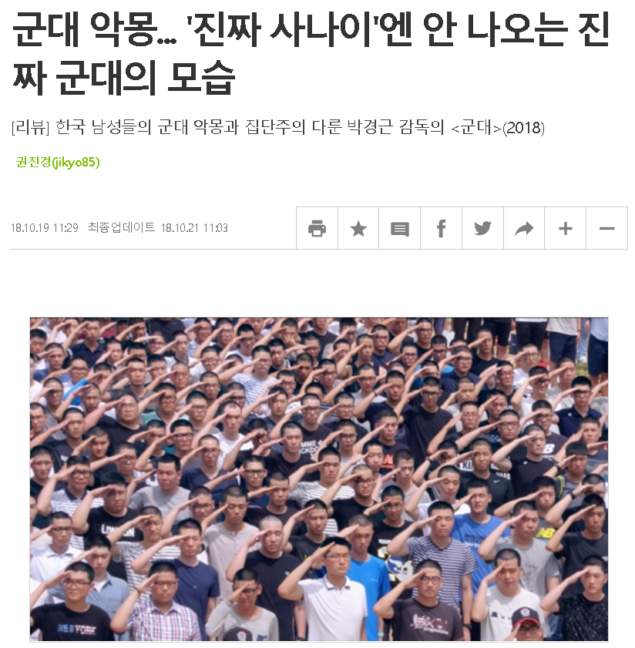
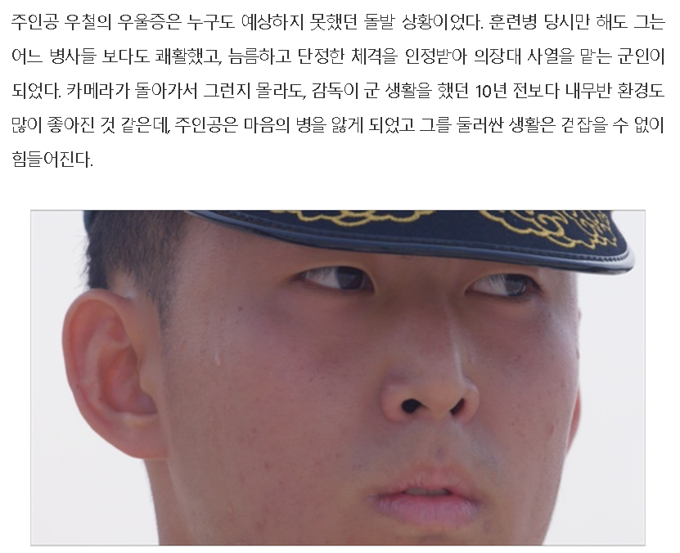
개요

Slide 4
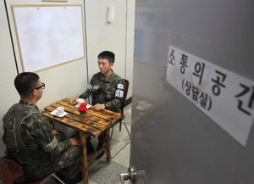
개요
간부와 상담사의 문제?
NO!

Slide 5
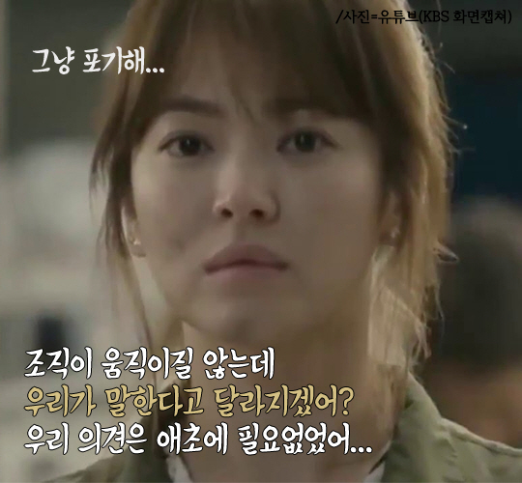
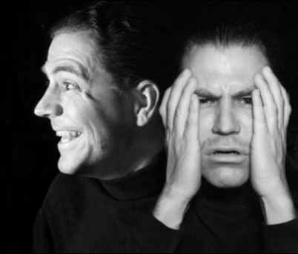
개요
우울증 미인지
설문 시 격하된 감정

Slide 6

How to solve it?
우울함을 시시각각
DATA화 하여 분석

Slide 7



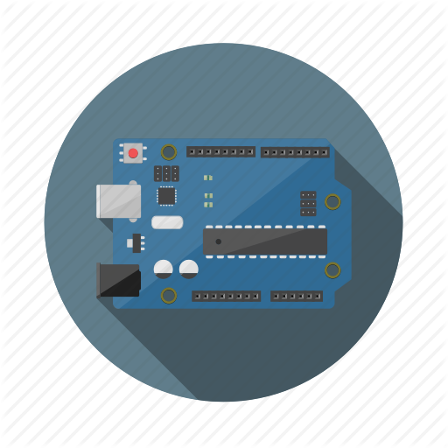
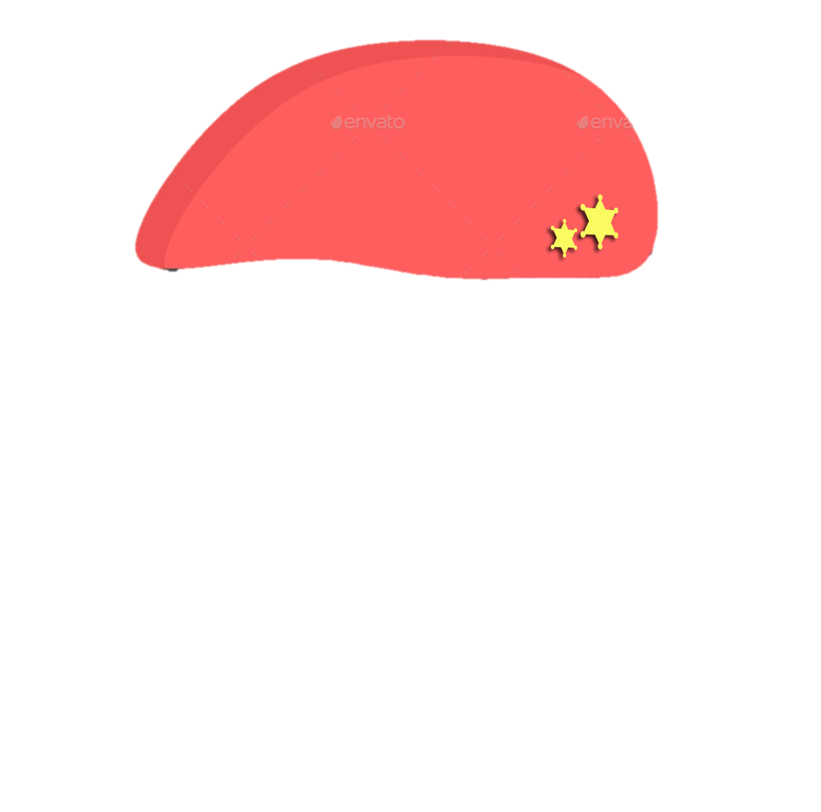


서비스 설계도(구상도)

Slide 8
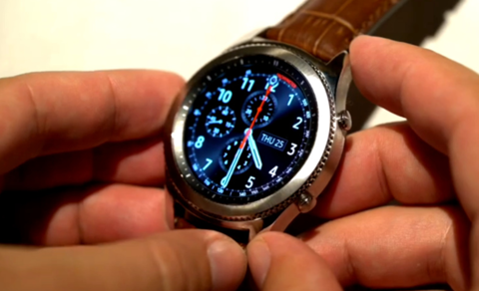
디바이스
근무
인간관계
집에
가고 싶다
죽고싶다
CASE 1
CASE 2
캠프 기간 개발
CASE 3
우울함 측정 센서
탑재 시계

Slide 9

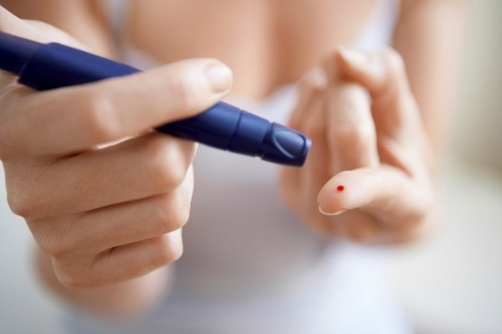
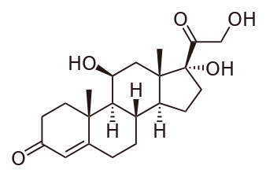
디바이스 (우울함 센서 개발)
헬스케어 제품에 혈당 분석 탑재
우울함과 스트레스 발생 시
코르티솔 호르몬 분비
우울함을 측정하고
DATA화 가능

Slide 10
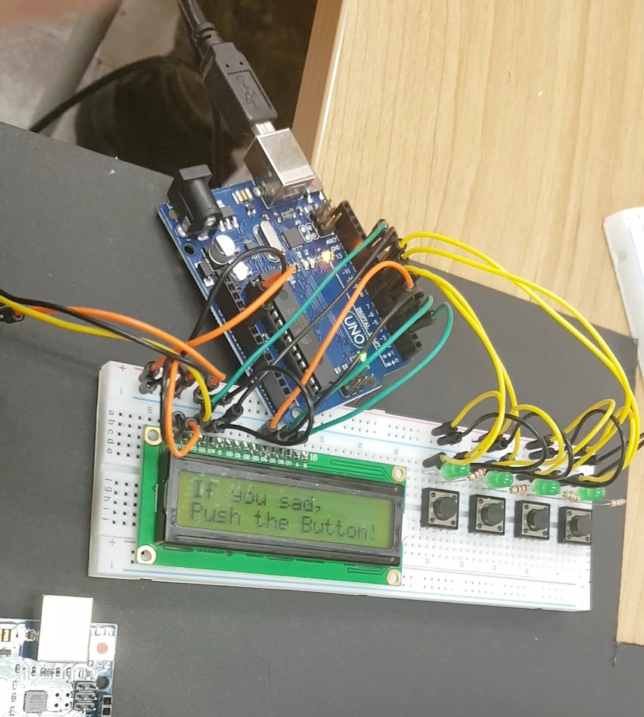
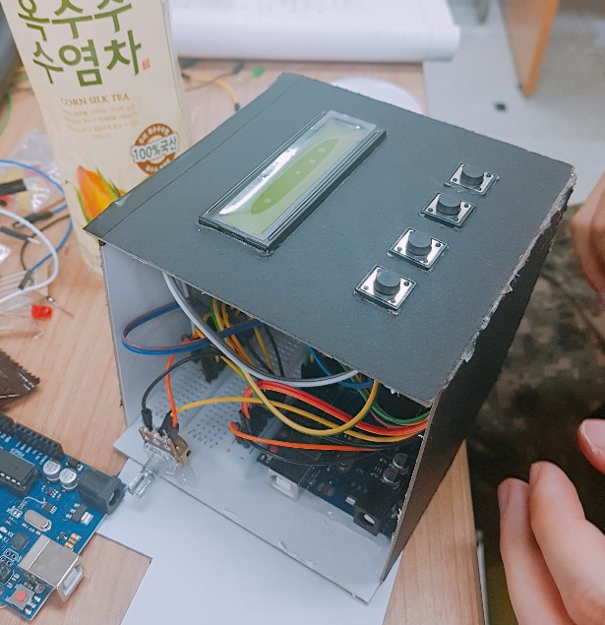
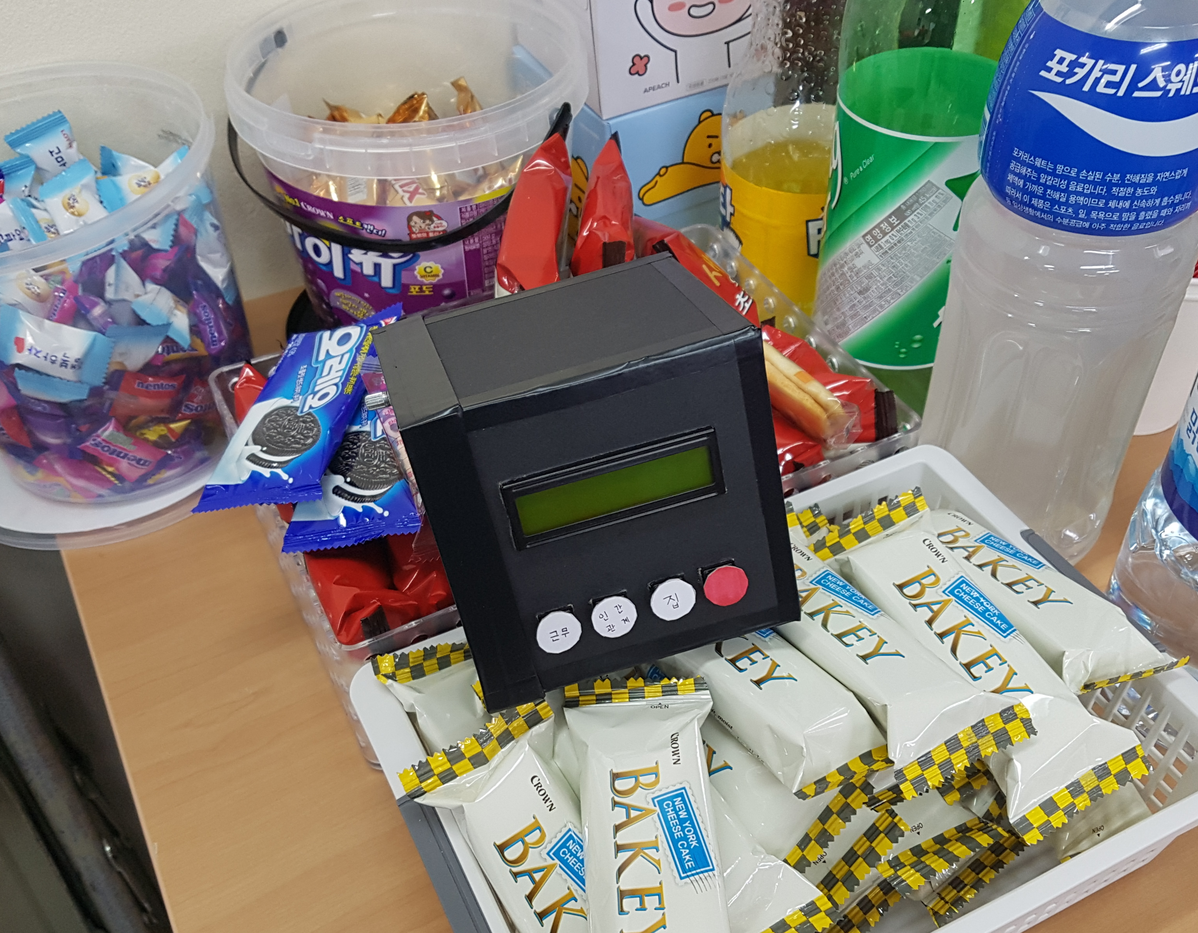
디바이스 (캠프 기간 개발)

Slide 11
데이터 (부모님의 응원 메시지)

Slide 12
데이터 (서버에 첫 데이터가 수집 되는 순간)

Slide 13
데이터 (서버에서 대안 데이터 마이닝)

Slide 14
데이터

Slide 15
데이터

Slide 16
SWOT 분석
내부 환경
구분 |  | S | W
 |  | 저예산 모바일 디바이스 아두이노 사용 | 초기 데이터 세트 부족
O | 군부대의 관심 | 빠른 하드웨어 개발 가능 | 군부대의 지원으로 데이터 수집
T | 전자기기 배포의 어려움 | 개인 폰 사용 시 앱으로 개발 가능 | 배포 전략 수립 기간동안 데이터 수집
외
부
환
경

Slide 17

Q & A

Slide 18
THANK YOU

